Slide 1
Taxi Sharing
socket.io와 nodejs를 사용한 택시 동승 도우미 어플리케이션
20110703 신 동
20111222 정인철
20120643 백재욱

Slide 2
목 차
01.
문제 정의
02.
기존 시스템 분석
03.
개발 내용
04.
팀 구성 및 작업 분담
05.
Q&A

Slide 3
문제 정의
01
가. 문제 정의
나. 사용자 요구
다. 응용 분야 및 기여도

Slide 4



가. 문제 정의
Transportation
Money
Taxi
많은 사람들이 대중교통 이용 시 편의성이 보장되는 택시 보다는 가격적으로 싼 버스나 지하철을 많이 이용
편리한 대중교통 수단인 택시는 가격적인 부담이 따름
택시 동승 어플리케이션을 만들어 택시의 편의성은 살리고 사용자들에게 동승을 권유하여 택시비 절감을 유도

Slide 5



나. 사용자 요구
출발지, 목적지가 정확히 일치하지 않아도 도보로 부담없이 이동할 수 있는 거리 안이라면 사용자 매칭을 지원함
방마다 색상을 달리하여 사용자 만남 시 혼선을 미연에 방지함
사용자는 어플리케이션으로 택시비를 정산할 수 있음

Slide 6
다. 응용 분야와 기여도
* 응용 분야
카카오 택시, 우버 택시 등과 같은 기타 카풀 앱과 함께 사용 가능할 것
* 기여도
요금 절감 효과
(택시 동승 구간에 대한 비용을 n분의 1까지 줄일 수 있음)
시 외곽으로 나가길 꺼리는 택시 운전자의 운행 방식 개선
심야 시간대 승객들이 겪는 승차 거부 문제 해결 대책

Slide 7
02
기존 시스템 분석
가. 기존 시스템 분석

Slide 8



가. 기존 시스템 분석
카카오 택시
우버 택시
풀러스
카카오가 2015년 출시한 콜택시 서비스 어플이다. 승객이 앱을 통해 택시 요청을 하면 기사용 앱에 가입한 기사에게 이용자의 현 위치 정보와 목적지 등이 전송된다.
미국에서 시작된 우버택시 서비스는 스마트폰 어플이다. 클릭만 하면 몇 분 내에 차량이 도착하는 지를 알 수 있으며, 편리하게 목적지까지 운행한다.
풀러스는 온디맨드 카풀을 기반으로 승차 공유 서비스를 제공하는 플랫폼이다. 출퇴근 시간 사용자가 어플에서 출발지와 목적지를 설정하면 가까운 위치에 있는 운전자에게 정보가 전송돼 카풀이 신청된다.

Slide 9
개발 내용
03
가. 개발 내용
나. 시스템 구조도
다. 제한 요건
라. 사용 예정 기술
마. 주제 적합성

Slide 10
가. 개발 내용
서버에서 사용자가 입력한 정보(출발지, 도착지, 출발 시간)으로 합승 가능한 사용자들을 검색
사용자 간의 채팅방을 만들어 의견 조율에 도움
합승한 거리에 대해 택시 요금을 추정해 계산하여 비율을 냄
추정된 비율로 최종 금액에서 내가 내야 될 요금을 지불
예상 금액과 최종 금액 간의 차액을 보여줌

Slide 11
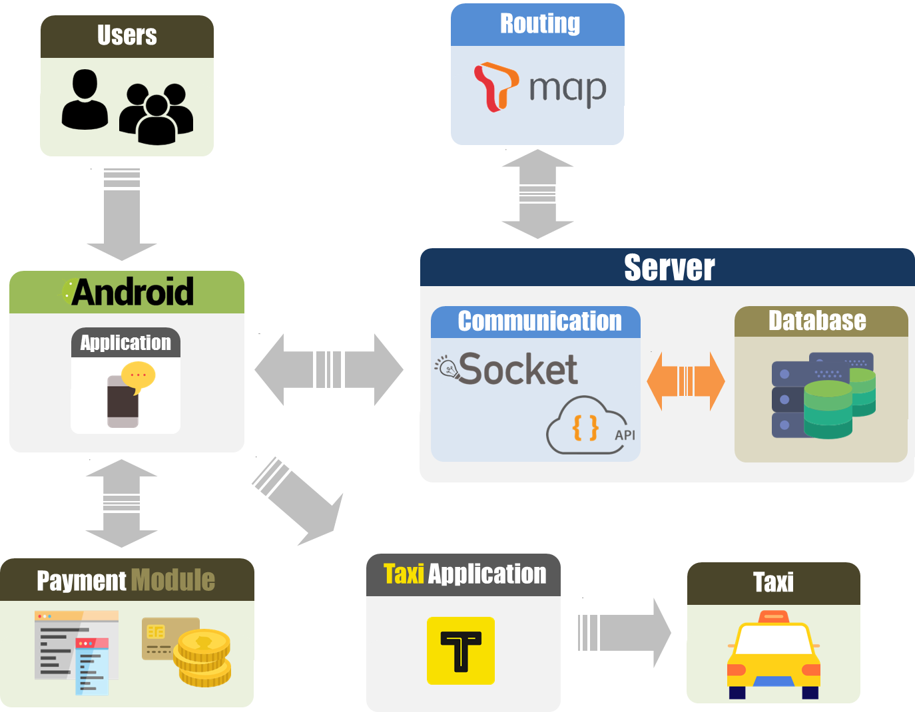
나. 시스템 구조도

Slide 12
다. 제한 요건
* 제한 요건 (제약 사항들)
중간 합승은 범죄의 위험성이 있을 것으로 판단
출발지가 500m 이내인 사람에 한해 같이 탈 수 있도록 새로운 출발지 또는 목적지를 안내
택시 승차 시 불편을 최소화하기 위해 채팅방의 최대 인원은 3명으로 제한

Slide 13


라. 사용 예정 기술
WebSocket, FlashSocket, AJAX Long Polling, AJAX Multi part Streaming, IFrame, JSONP Polling을 하나의 API로 추상화한 것
깃(Git)은 프로그램 등의 소스 코드 관리를 위한 분산 버전 관리 시스템이다. 기하학적 불변 이론을 바탕으로 설계됐고, 빠른 수행 속도에 중점을 두고 있는 것이 특징이다.

Slide 14
마. 주제 적합성
복잡도
활성화된 사용자와의 매칭, 사용자 주변 지역에 어플 사용도를 높이기 위한 푸시 알림, 인원에 비례한 금액 계산 등 여러 기능이 서버에서 동작한다. 또한 REST API, Socket.io 등을 통한 재사용성과 통신 과정, 서버 기능을 생각해 복잡도가 높다고 생각한다.
기존의 시스템은 택시와 승객을 이어주었다면, 이 어플리케이션은 승객과 승객을 이어주는 어플리케이션으로 또 하나의 시장 가능성을 열어주고 있으며, 기존의 콜택시 어플리케이션은 많으나 이와 비슷한 카풀링 어플리케이션이 대다수로 택시 카풀에 대한 어플리케이션은 시장에 나온 적이 별로 없어 창의성이 높다고 생각한다.
창의성
실용성
택시 동승 구간에 대한 비용을 n분의 1까지로 줄일 수 있으므로 혼자 탈 때보다 택시비 요금 절감이 기대된다. 시 외곽으로 나가길 꺼리는 택시 운전자의 운행 방식과 심야 시간대 승객들이 겪는 승차 거부 문제를 동시에 해결할 수 있는 대책이 될 것으로 본다.

Slide 15
04
팀 구성 및 작업 분담
가. 팀 구성 및 작업 분담

Slide 16
가. 팀 구성 및 작업 분담
* 신동 (팀장)
프로젝트 관리
금액 추정 알고리즘 설계와 구현
개발 환경 설정
* 정인철
사용자 매칭 알고리즘 설계와 구현
REST API 인터페이스 설계와 구현
* 백재욱
안드로이드 인터페이스 설계와 구현
어플리케이션과 서버 간의 통신 구현

Slide 17
Q & A

